Slide 1
筚路蓝缕强芯之路

Slide 2

申威处理器
申威处理器，是在国家核高基重大专项支持下，采用自主指令集，具有完全自主知识产权的处理器系列。神威•太湖之光超级计算机是由国家并行计算机工程技术研究中心研制的超级计算机，搭载40960块“申威26010”高性能处理器。2016年6月20日，在法兰克福世界超算大会上，它登顶榜单之首，成为世界上首台运算速度超过十亿亿次的超级计算机。

Slide 3

鲲鹏920
鲲鹏920处理器是华为在2019年1月发布的数据中心高性能处理器，它由华为自主研发和设计，旨在满足数据中心多样性计算、绿色计算的需求。鲲鹏920处理器兼容ARM架构，采用7nm工艺制造，可以支持32/48/64个内核，主频可达2.6GHz，支持8通道DDR4、PCIe 4.0和100G RoCE网络。

Slide 4
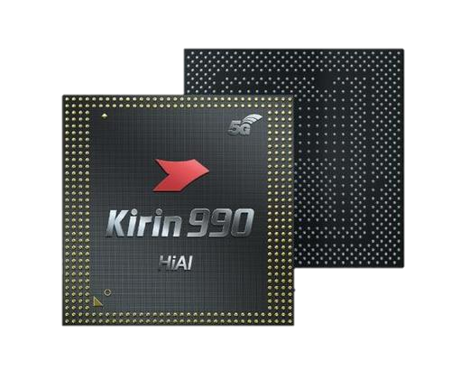
麒麟Kirin990
华为麒麟芯片是华为公司于2019年9月6日在德国柏林和北京同时发布的一款新一代旗舰芯片Kirin990。
华为麒麟在3G芯片大战中，扮演了“黑马”的
角色。华为麒麟芯片的历史已经不短了，2004
年成立主要是做一些行业用芯片，主要配套网
络和视频应用。随后在2009年，华为推出了一
款K3处理器试水智能手机，这也是国内第一款
智能手机处理器。

Slide 5
芯片研制过程

